Slide 1
Анализ реализации КЦП за 2020-2021 учебный год

Slide 2
Задачи КЦП на 2020-2021
Разработка программ «Юный эколог», «Юнармия»
Создание на базе 5х классов отрядов Юный эколог и Юнармия
Совершенствование диагностики эффективности внеурочной деятельности школьников и оценка удовлетворѐнности участников еѐ организацией и результатами

Slide 3
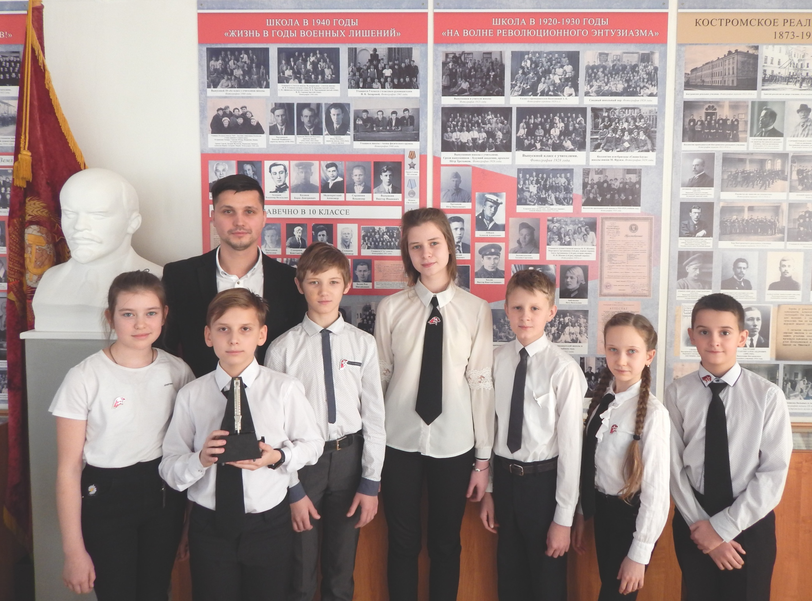
Юнармейский отряд

Slide 4
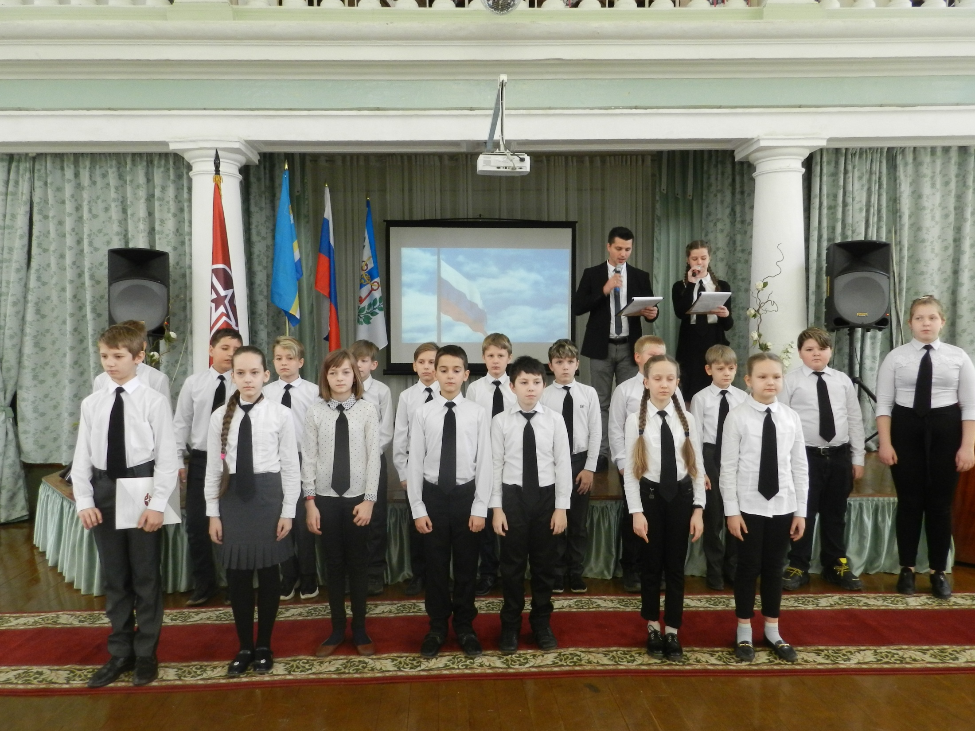

Slide 5
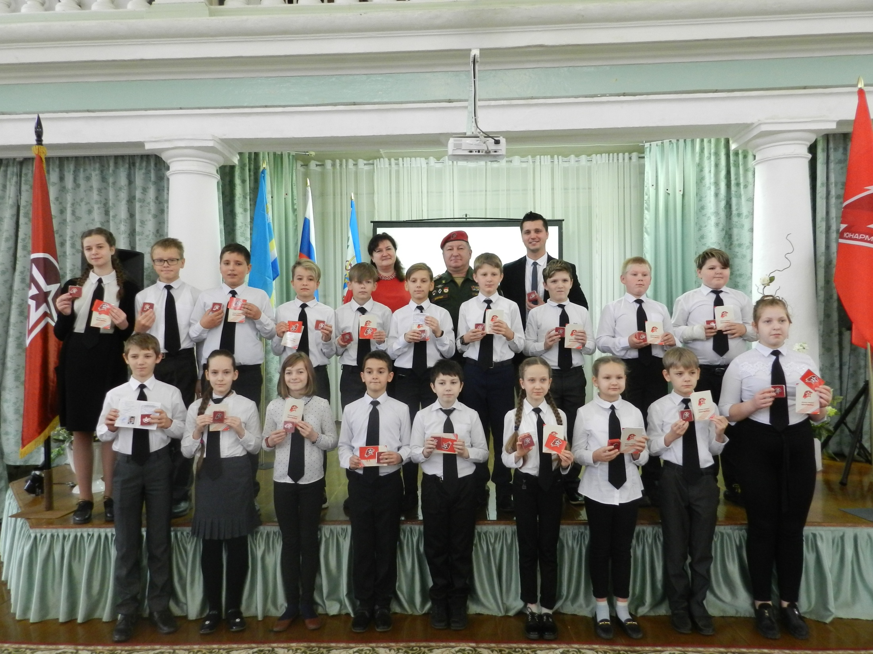

Slide 6
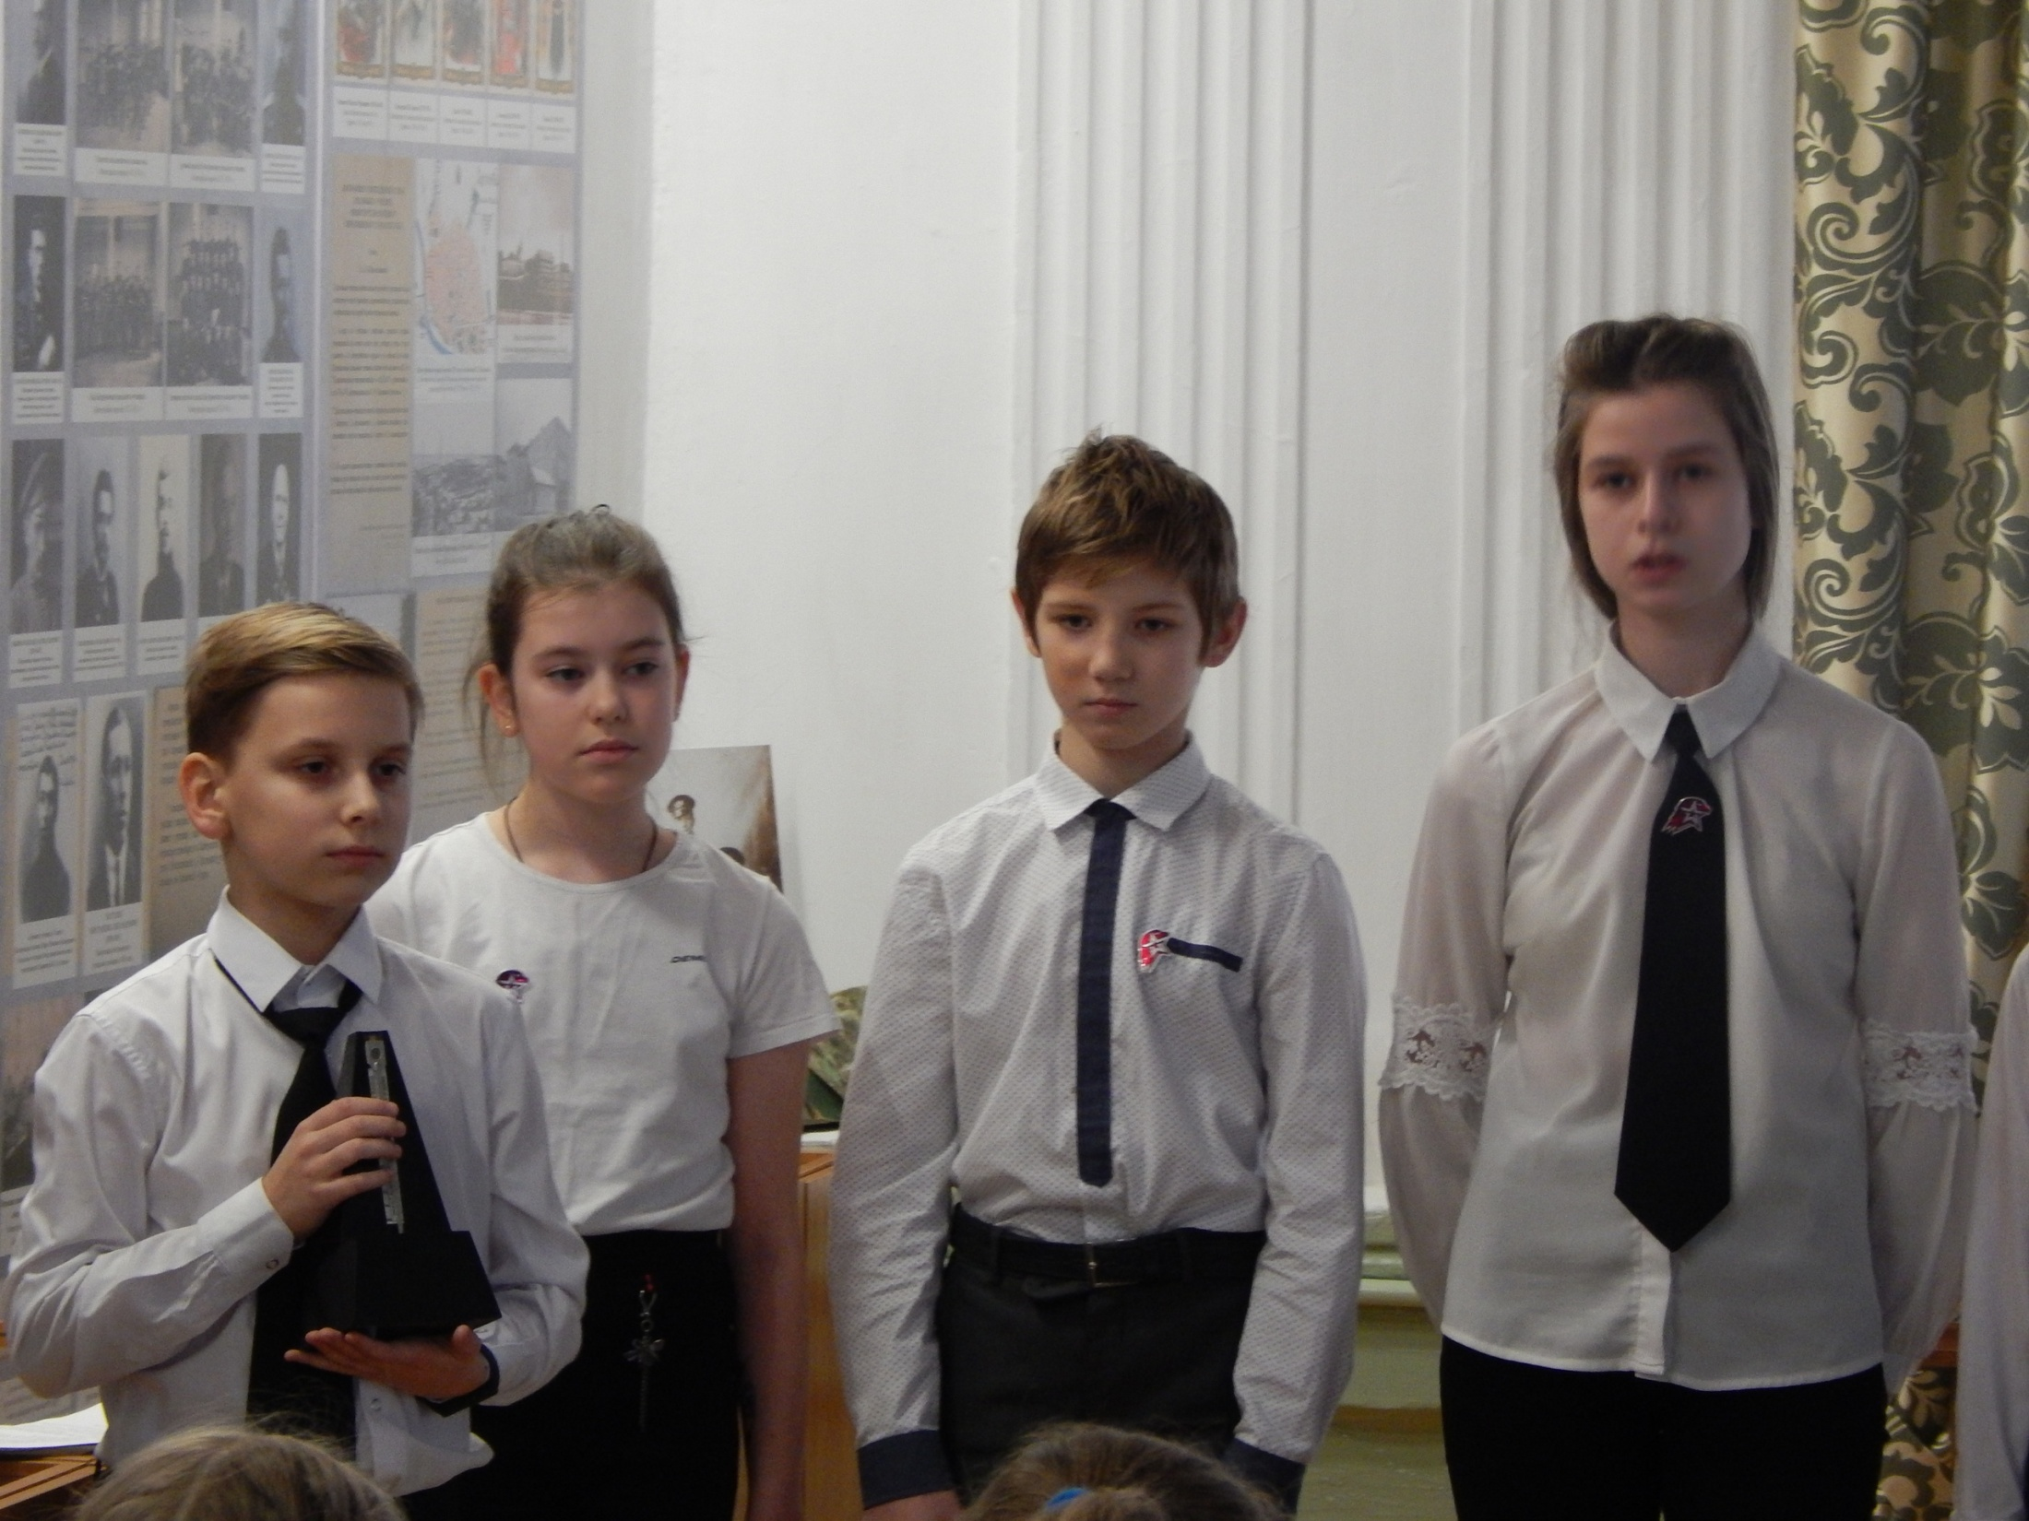

Slide 7
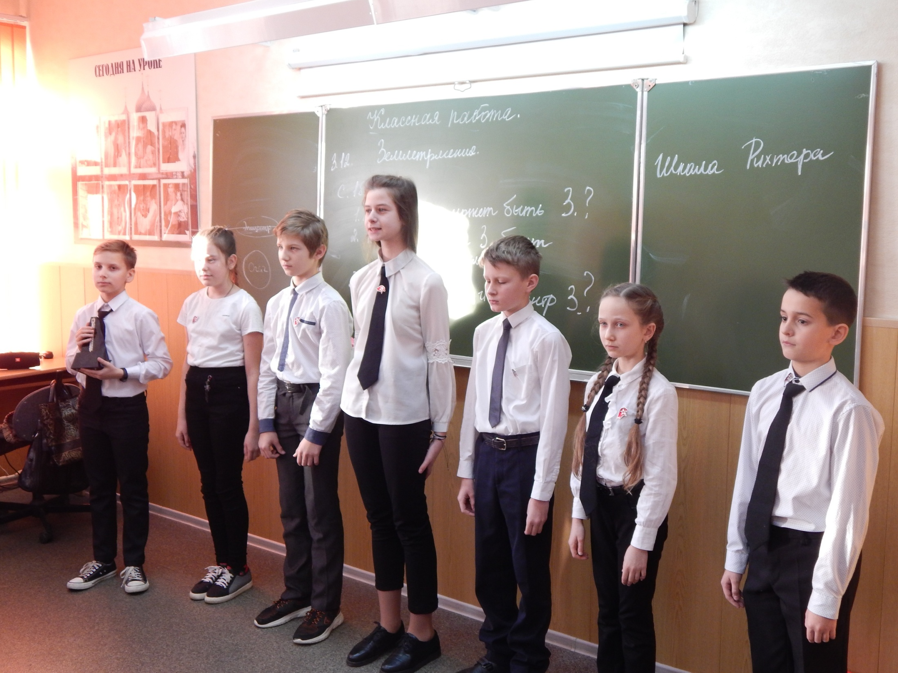

Slide 8
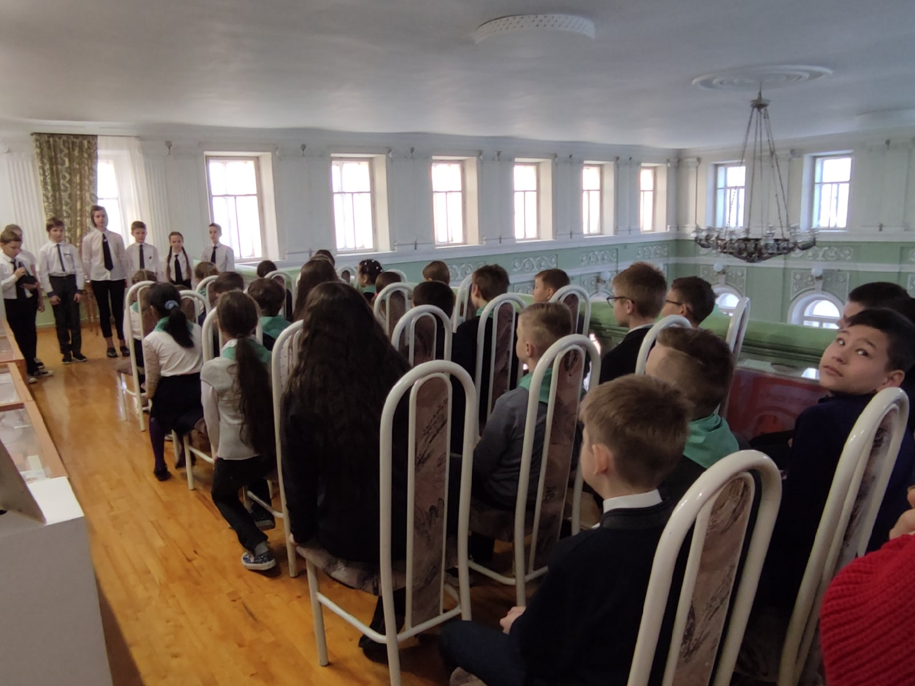

Slide 9
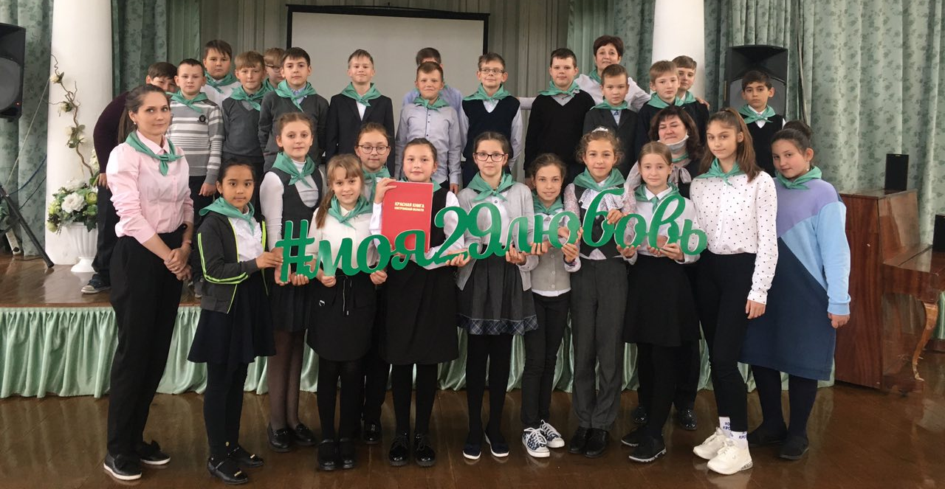
Юный эколог

Slide 10
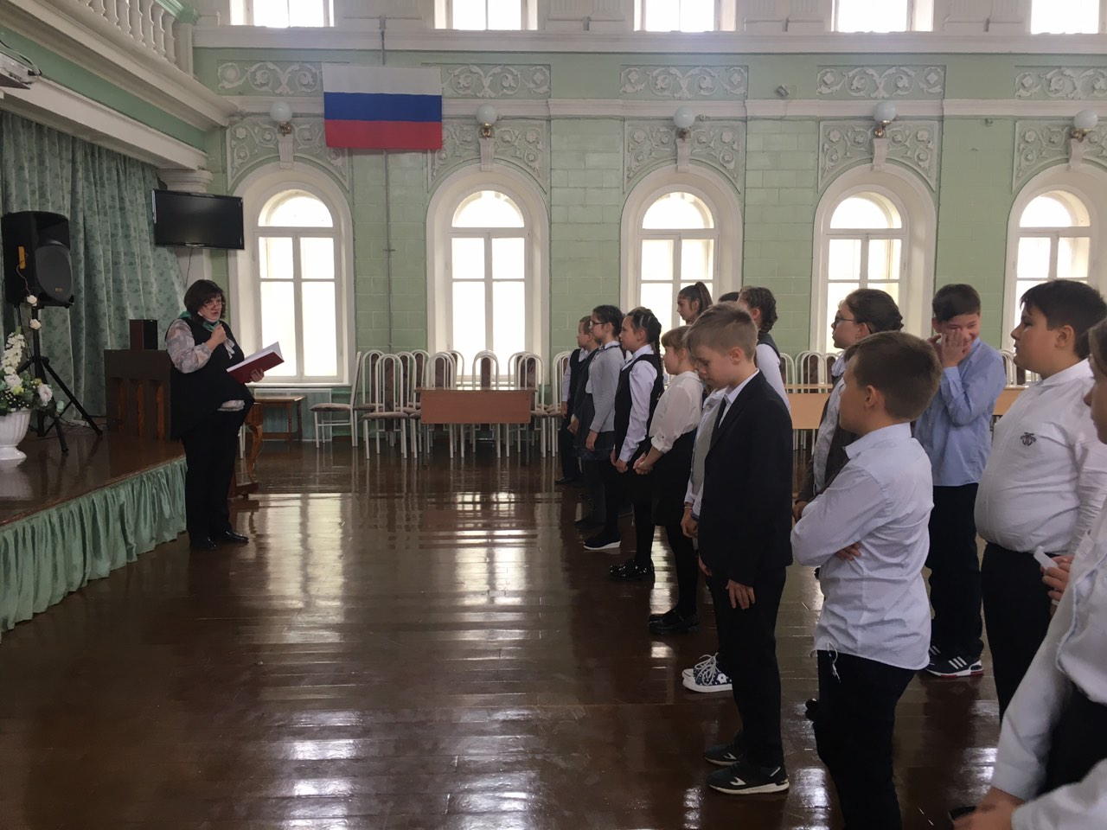

Slide 11
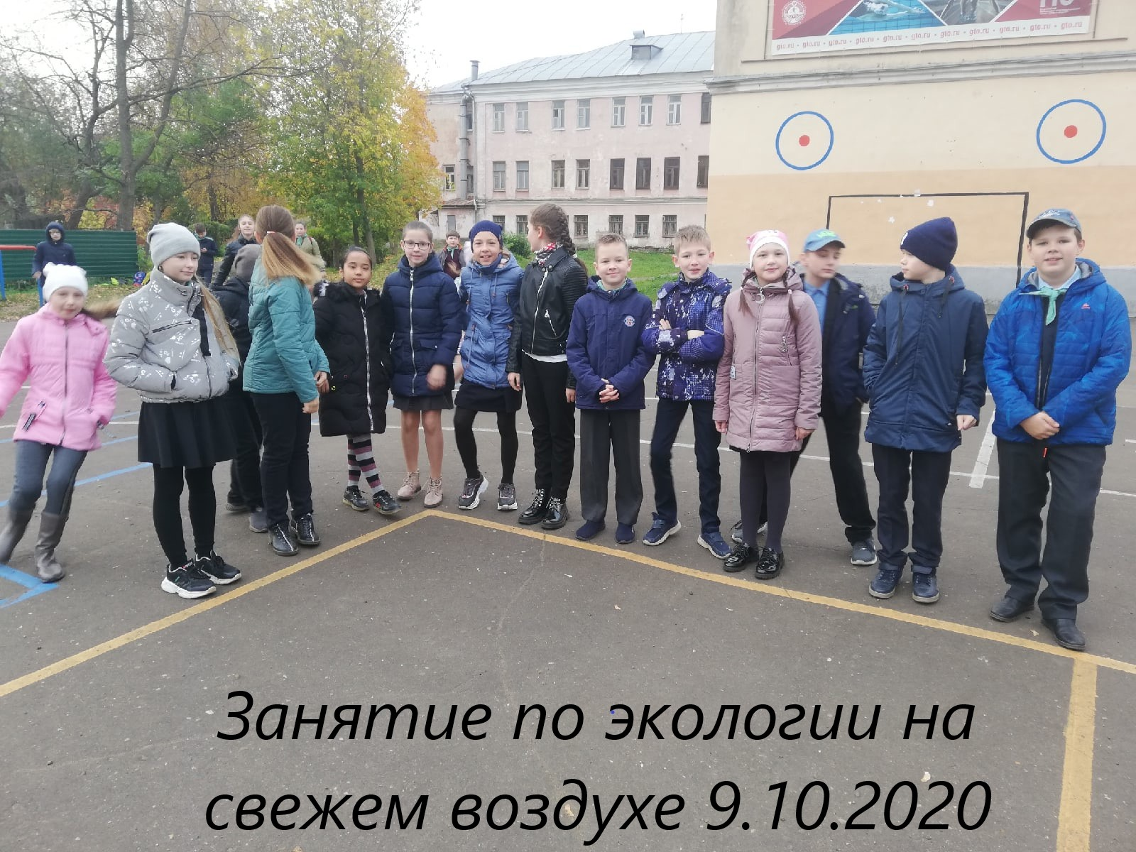

Slide 12
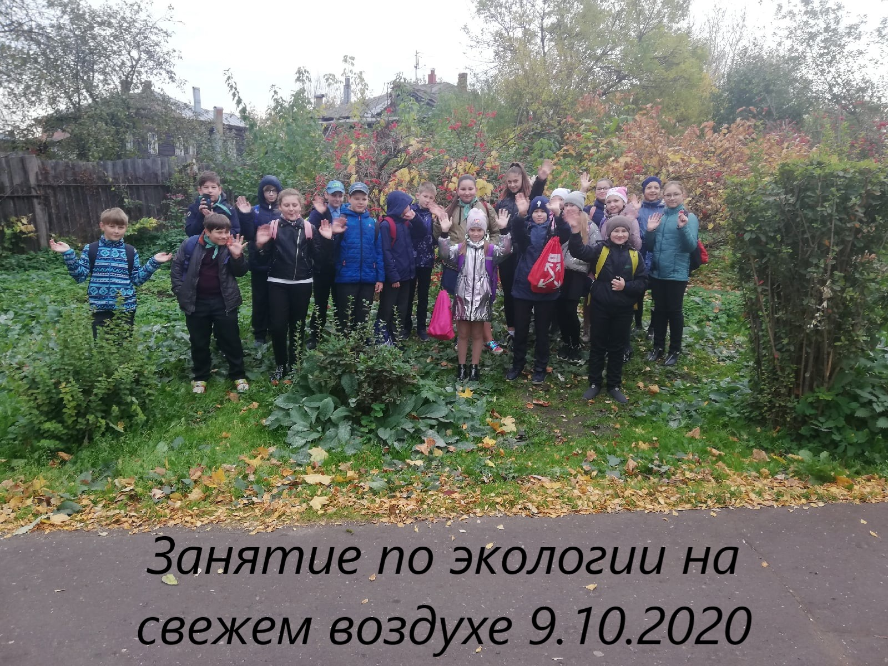

Slide 13
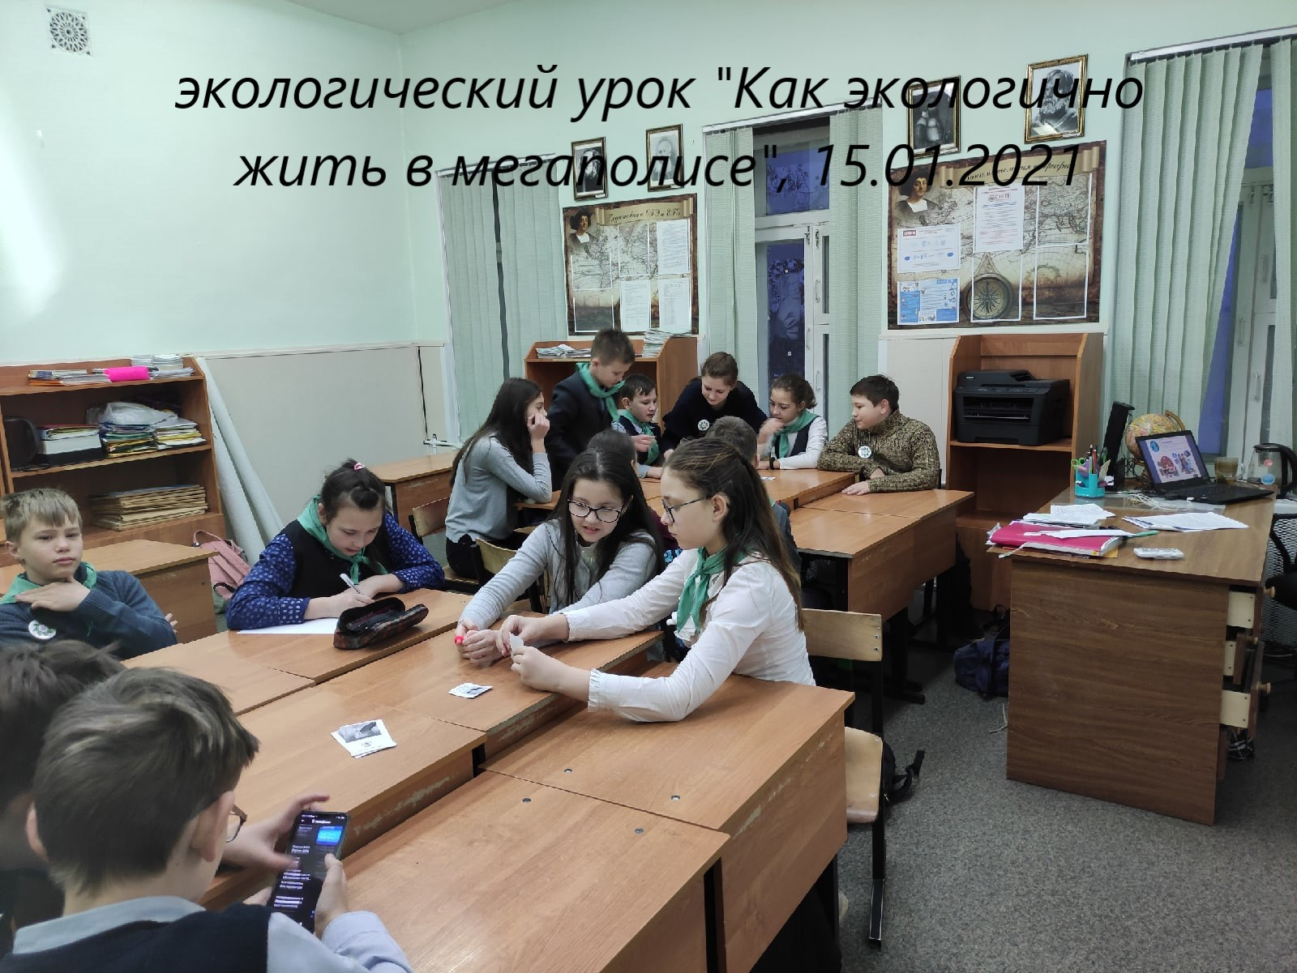

Slide 14
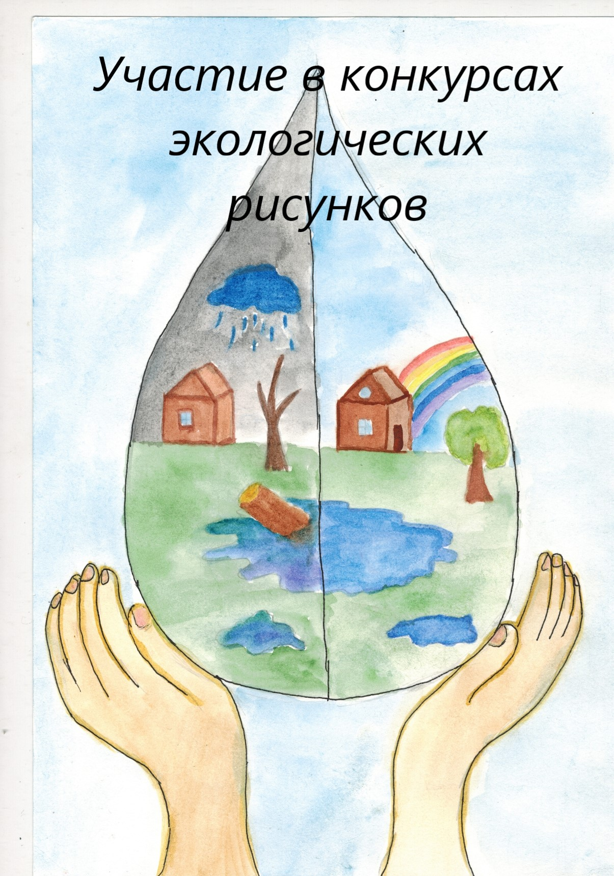
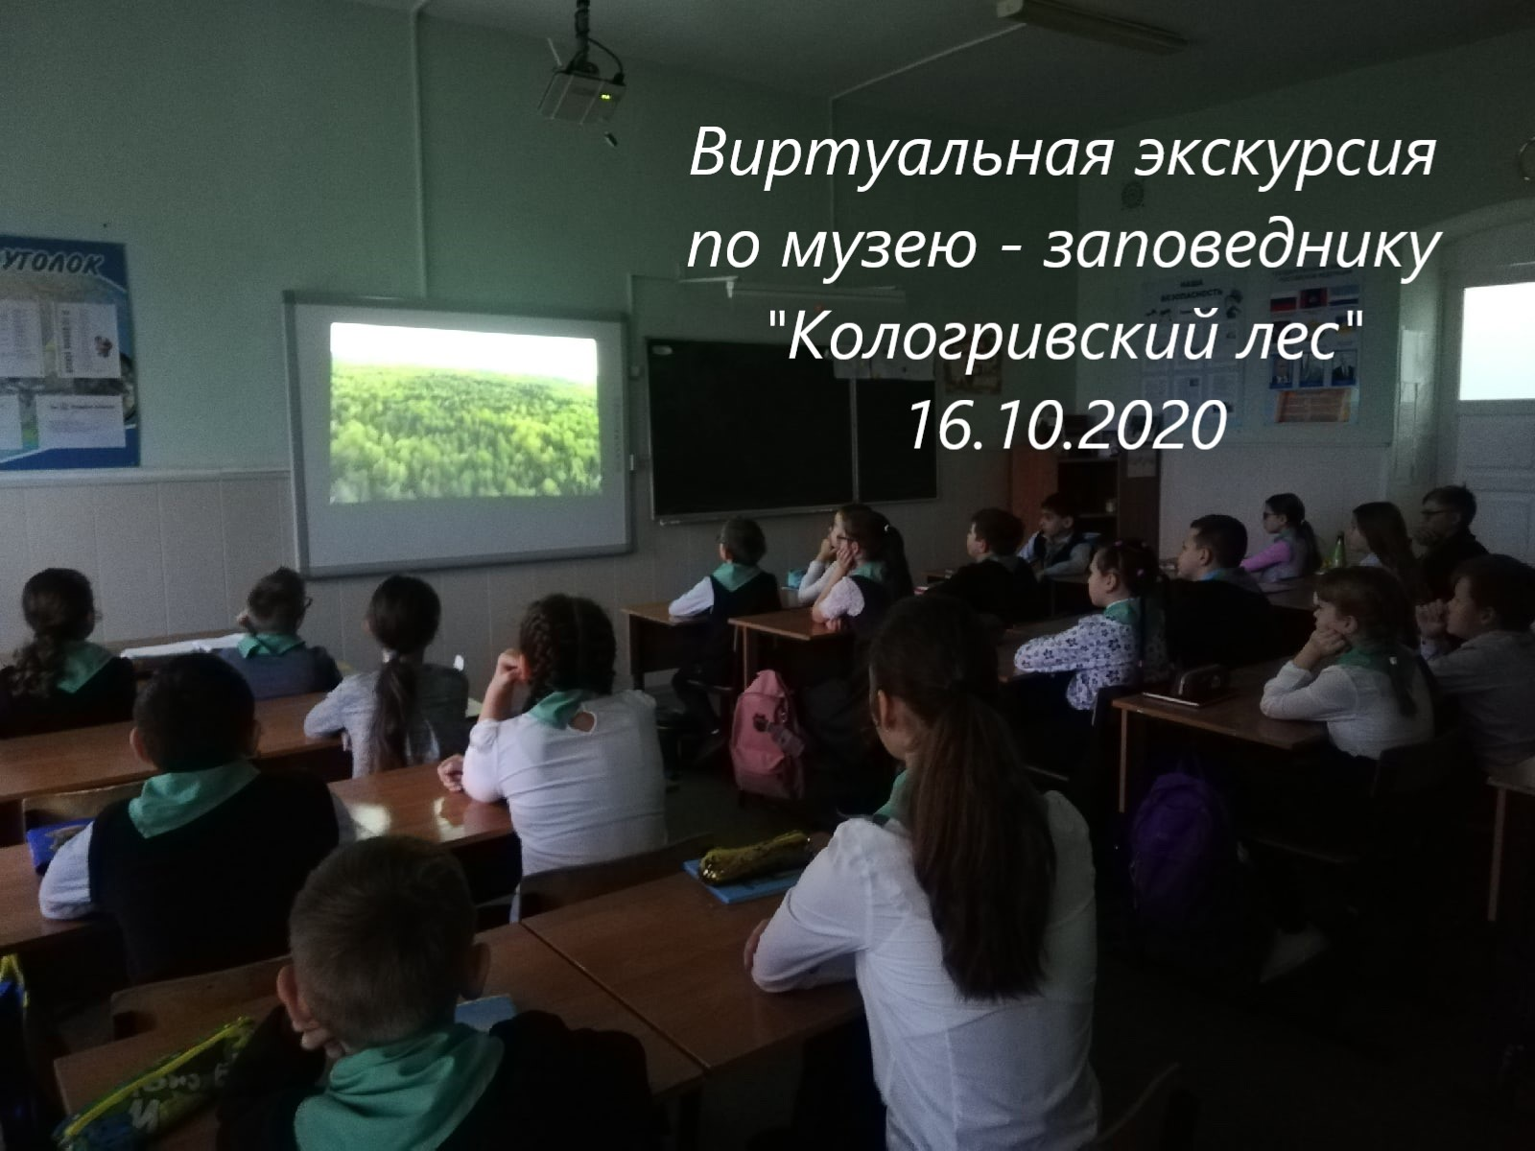

Slide 15
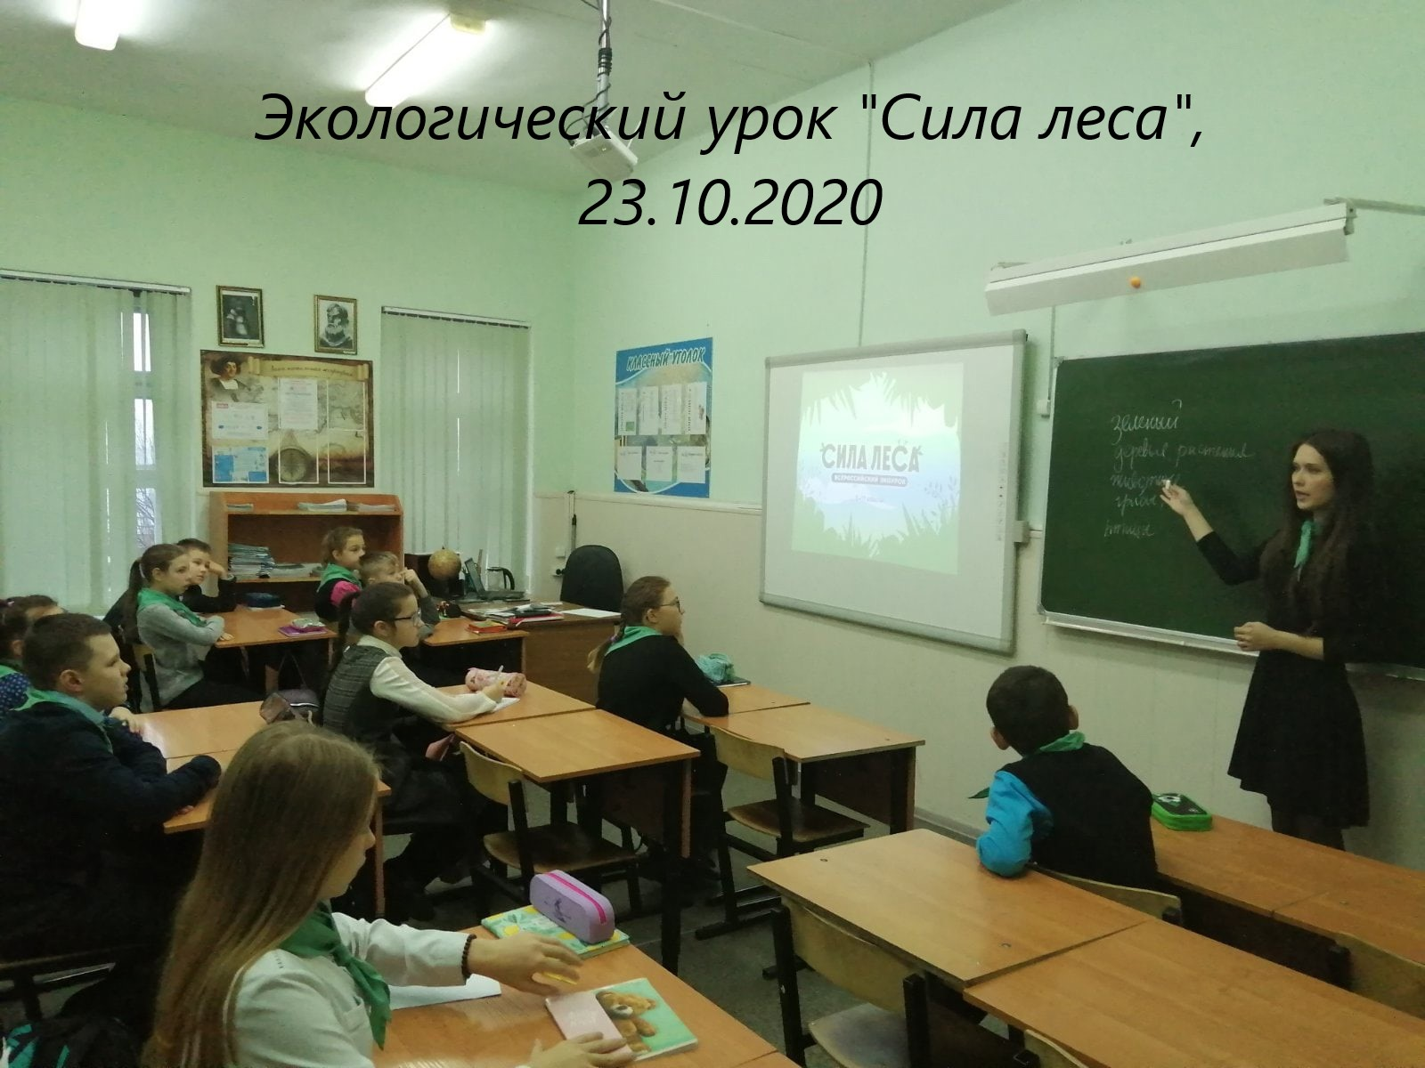

Slide 16
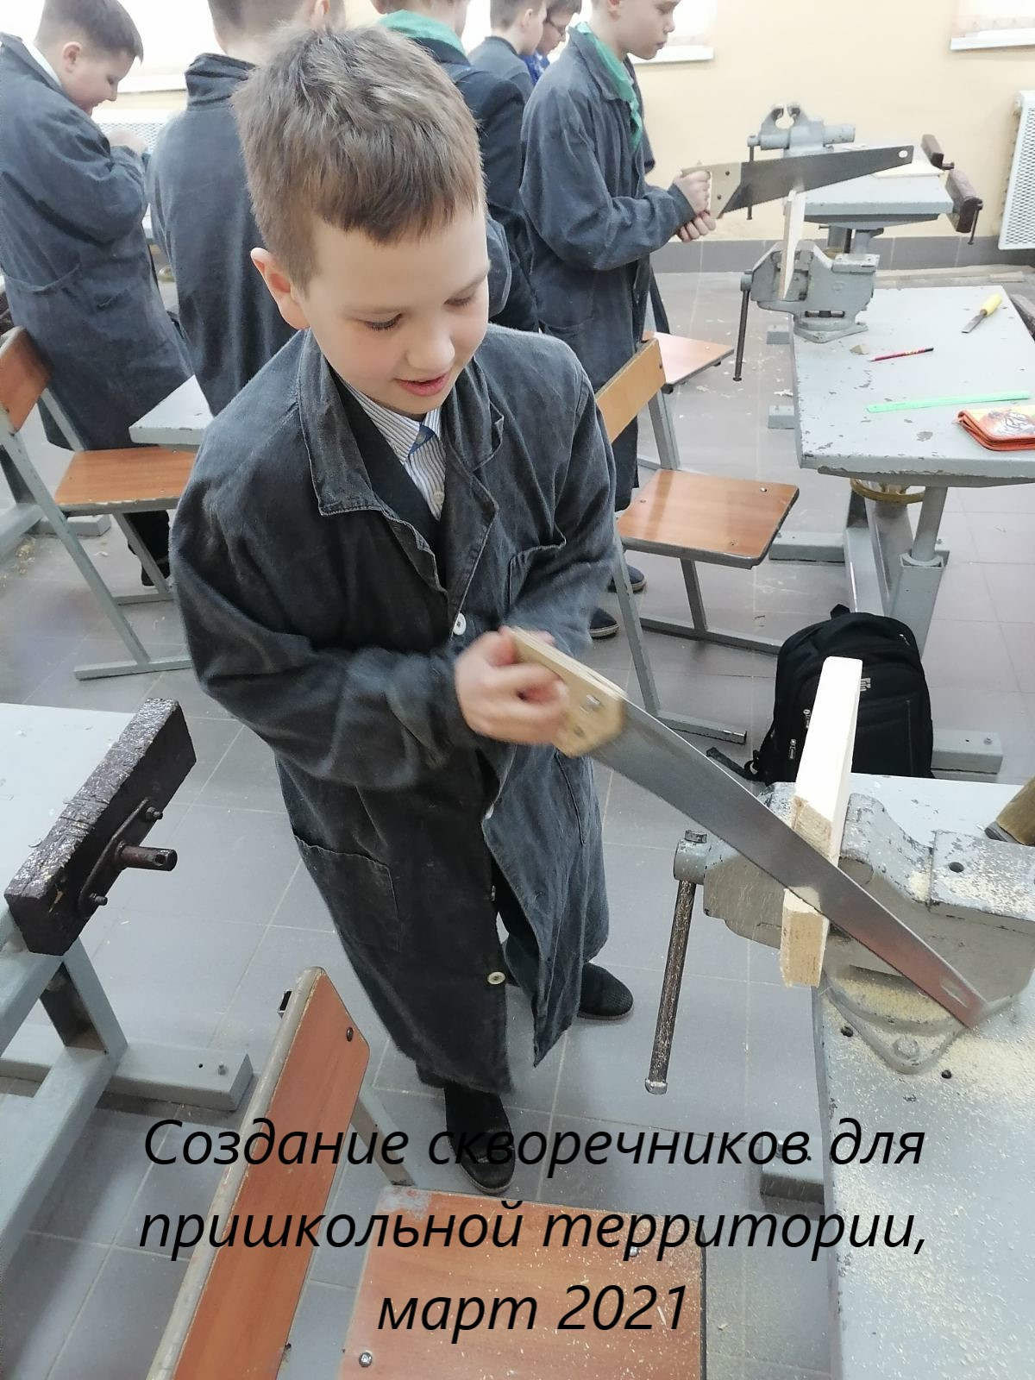
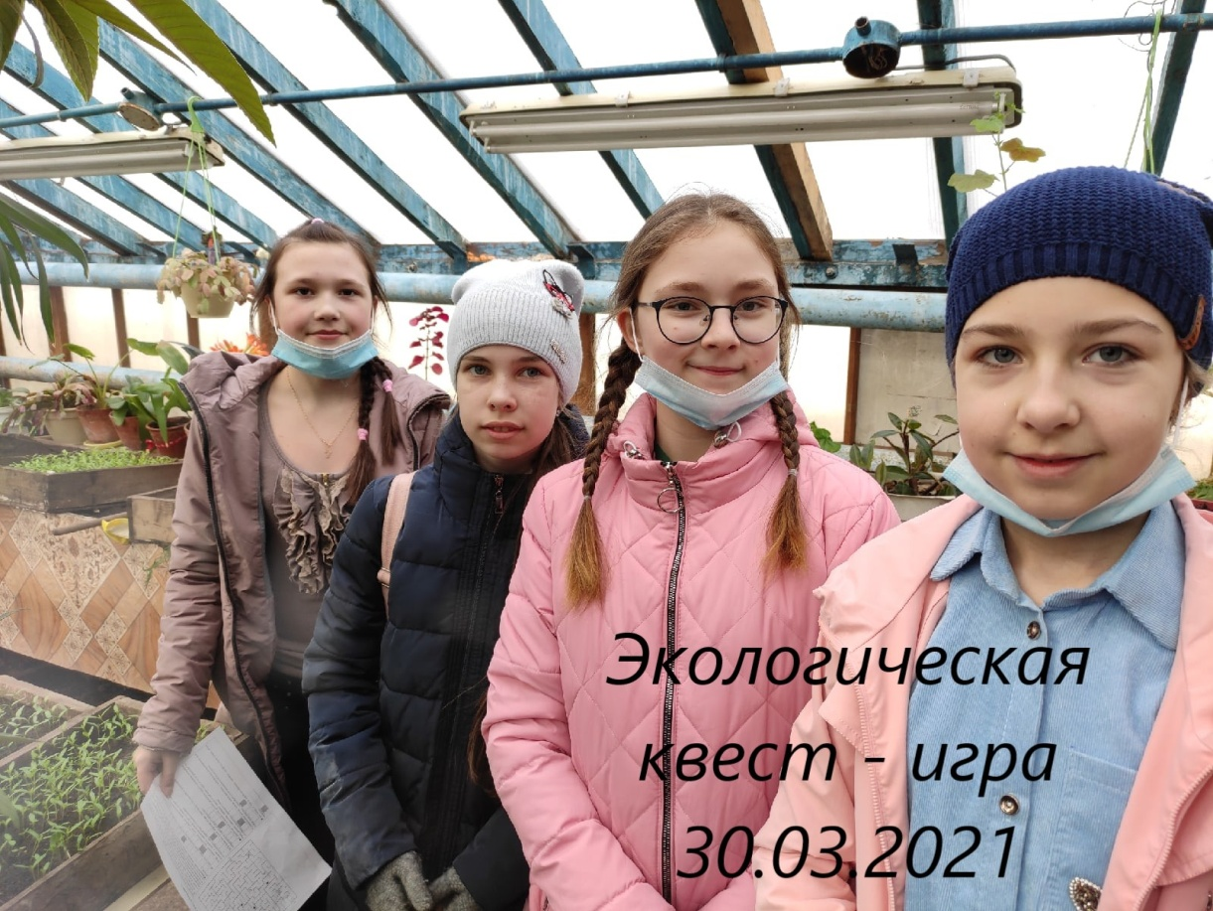

Slide 17
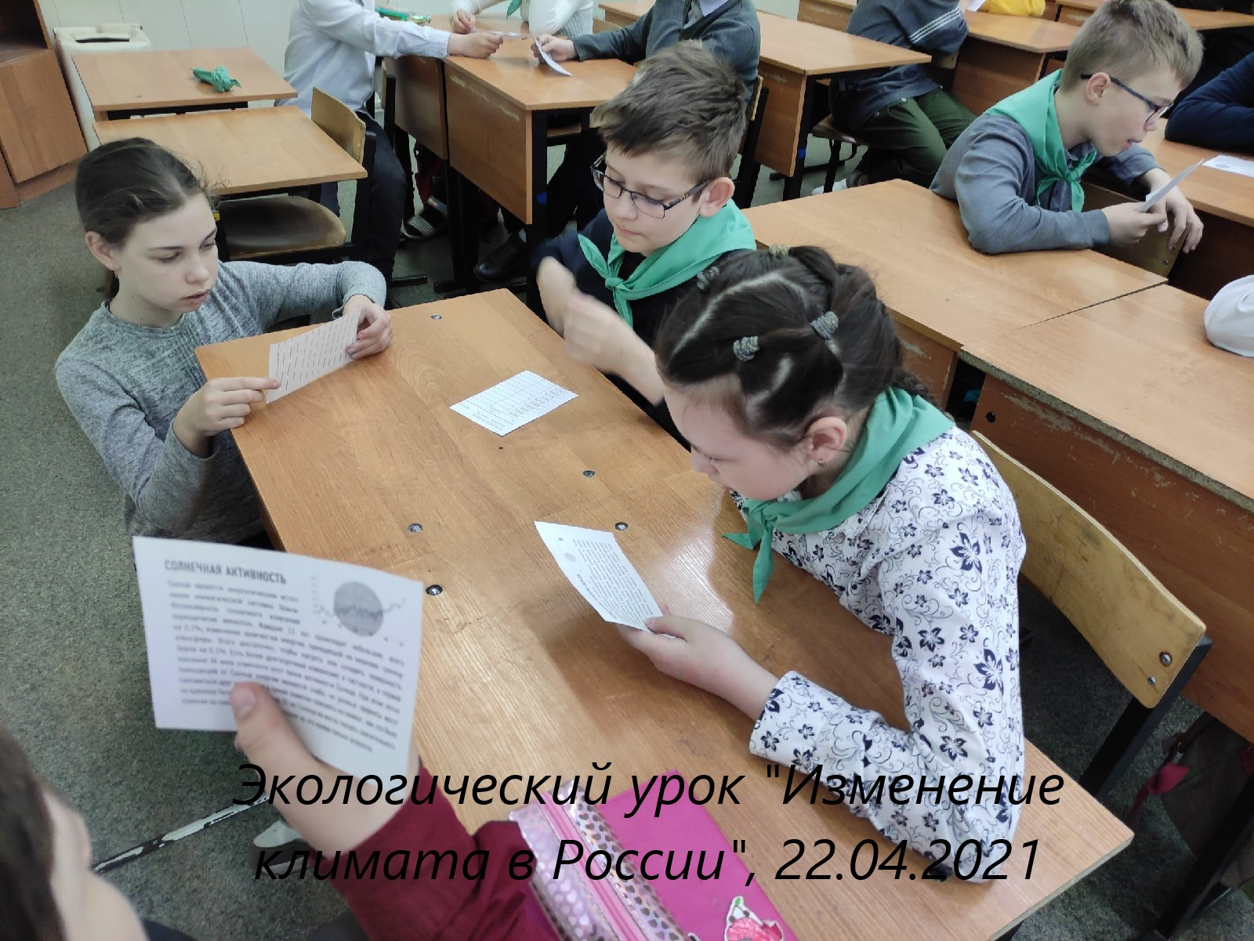

Slide 18
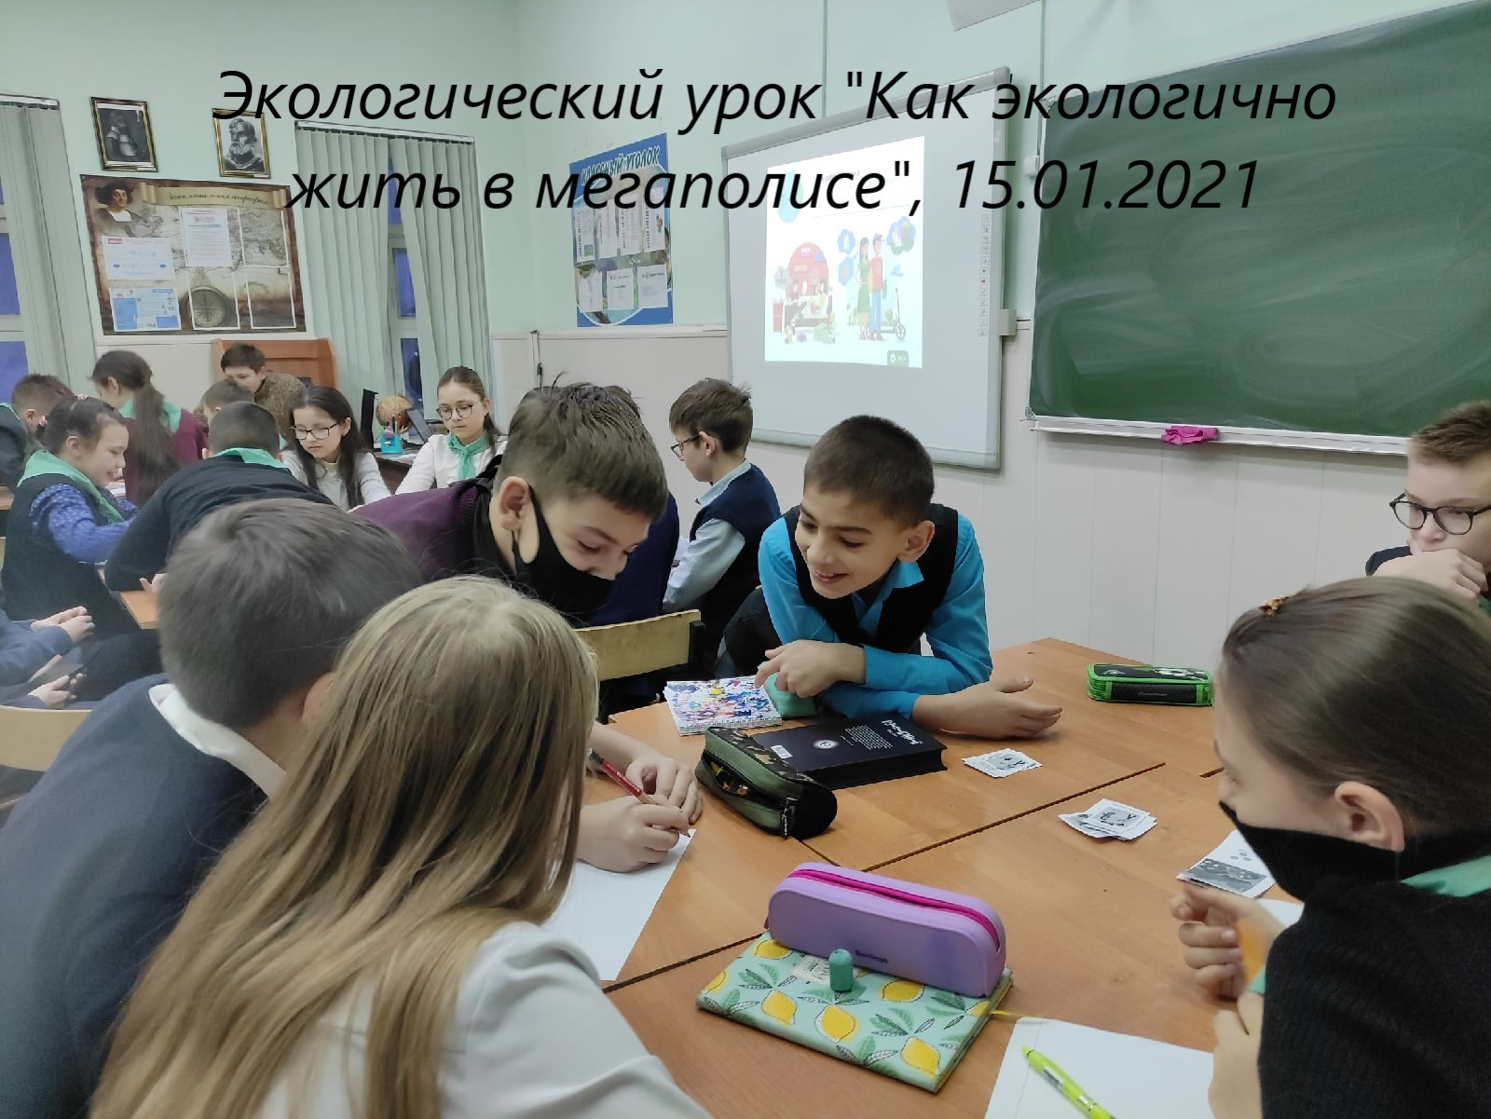

Slide 19
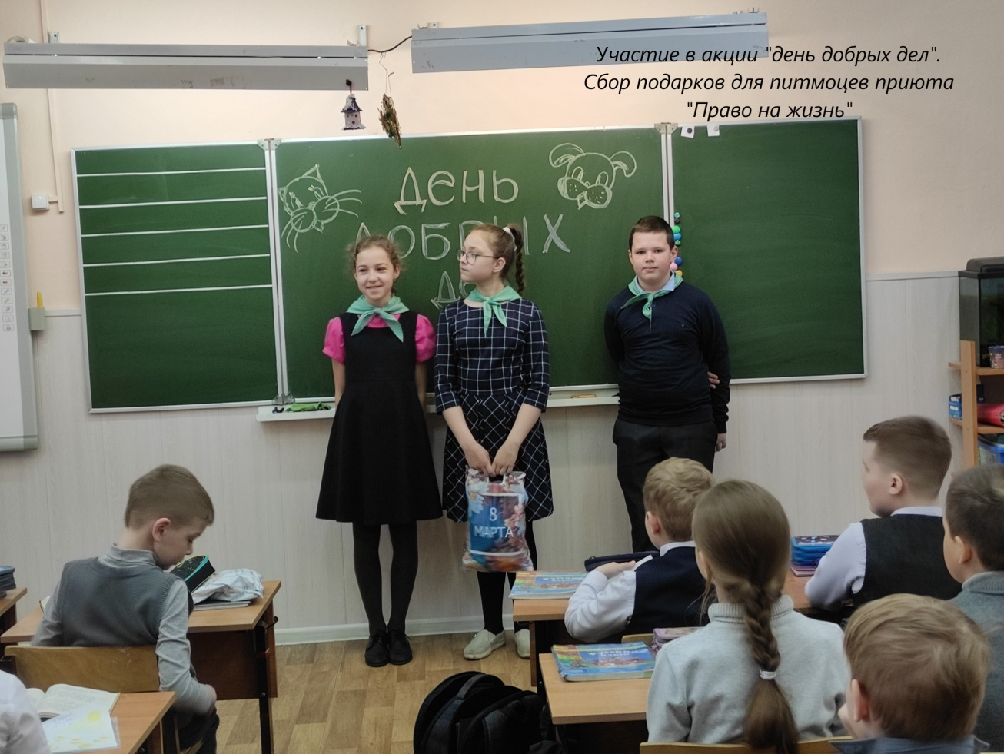
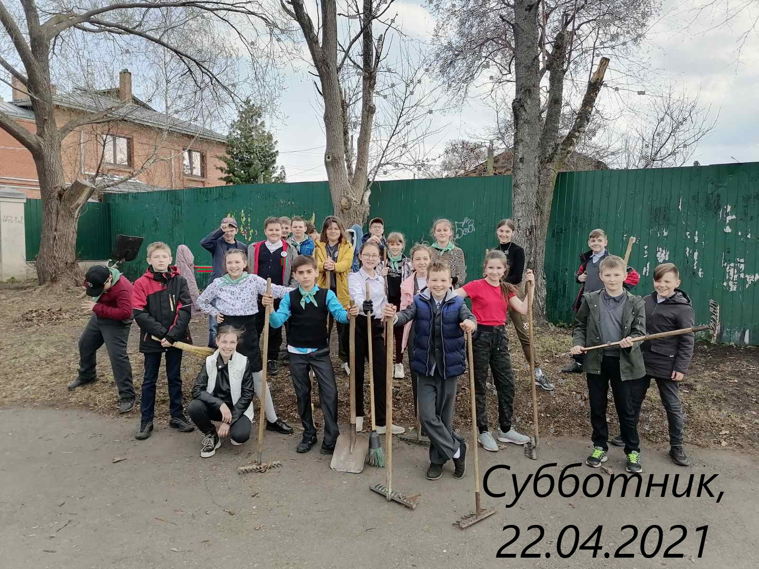

Slide 20
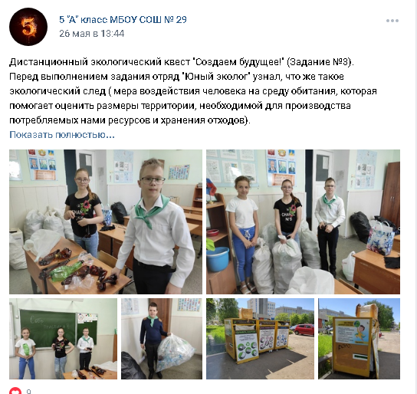

Slide 21
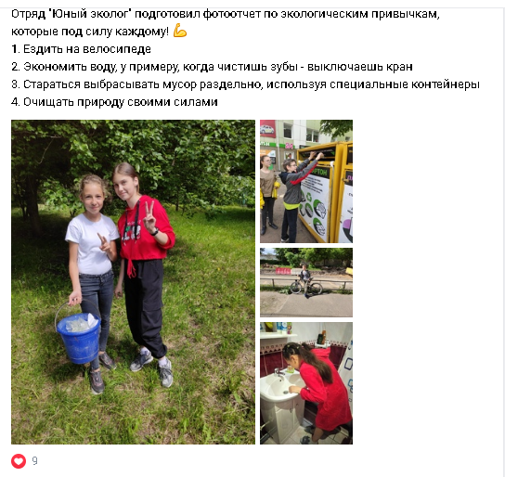

Slide 22
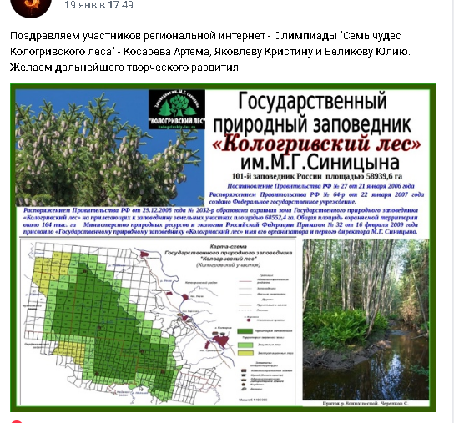
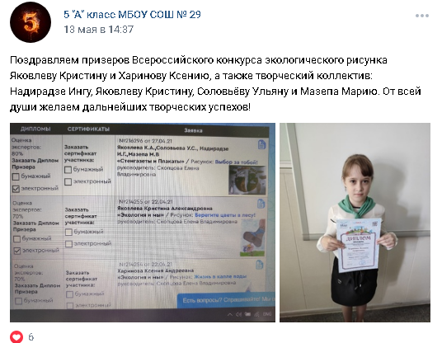

Slide 23
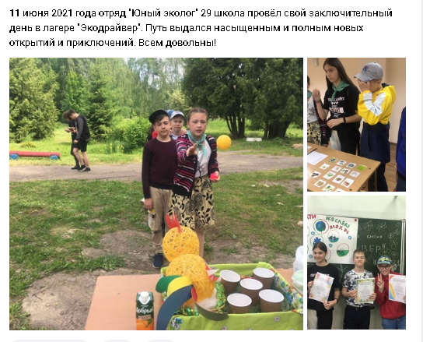

Slide 24
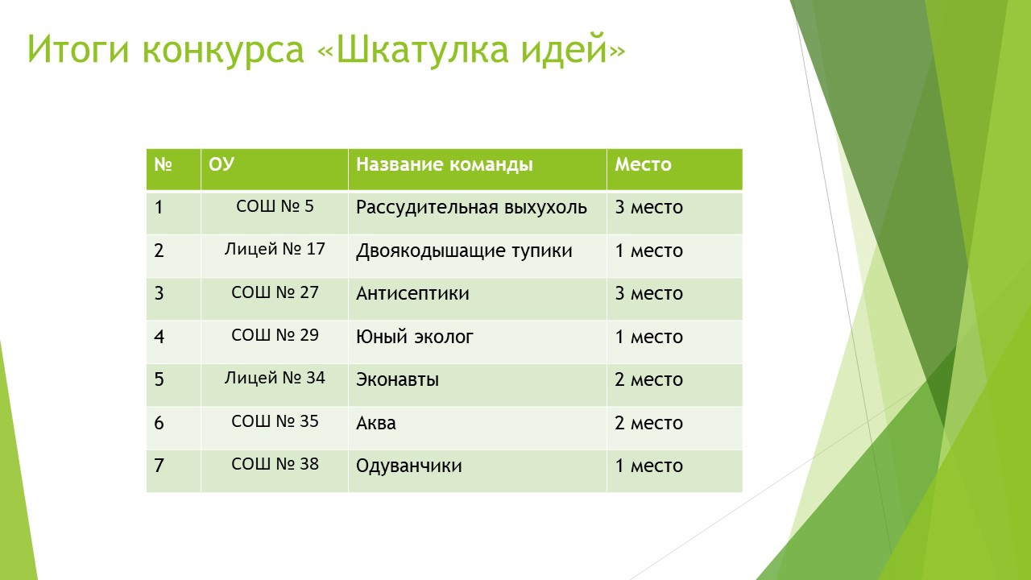
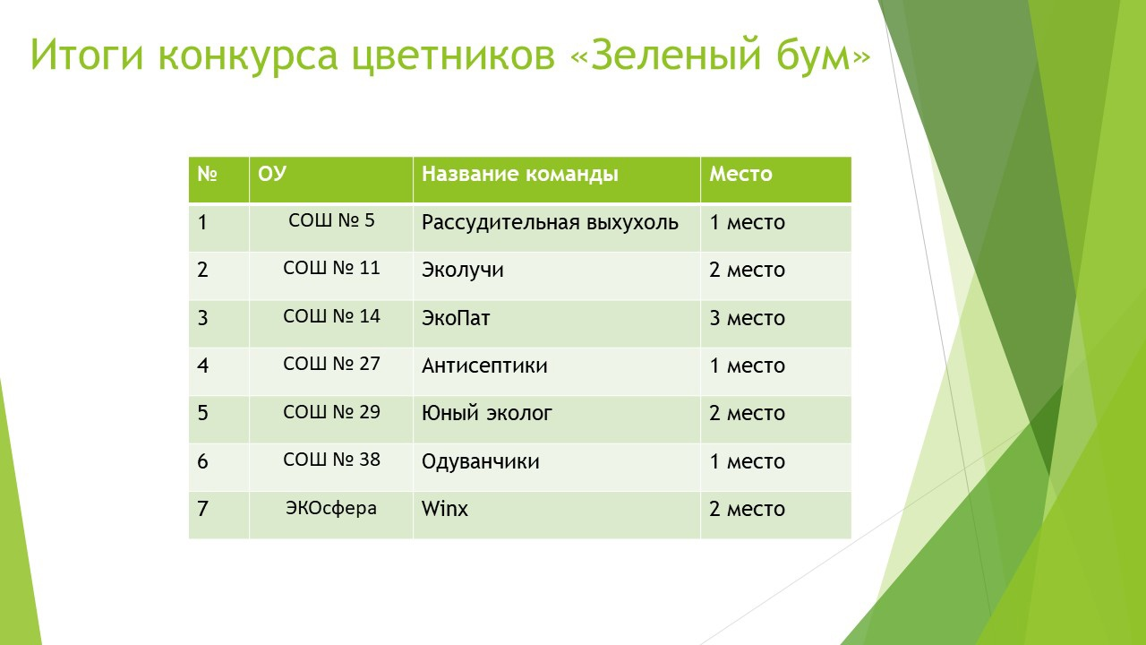

Slide 25
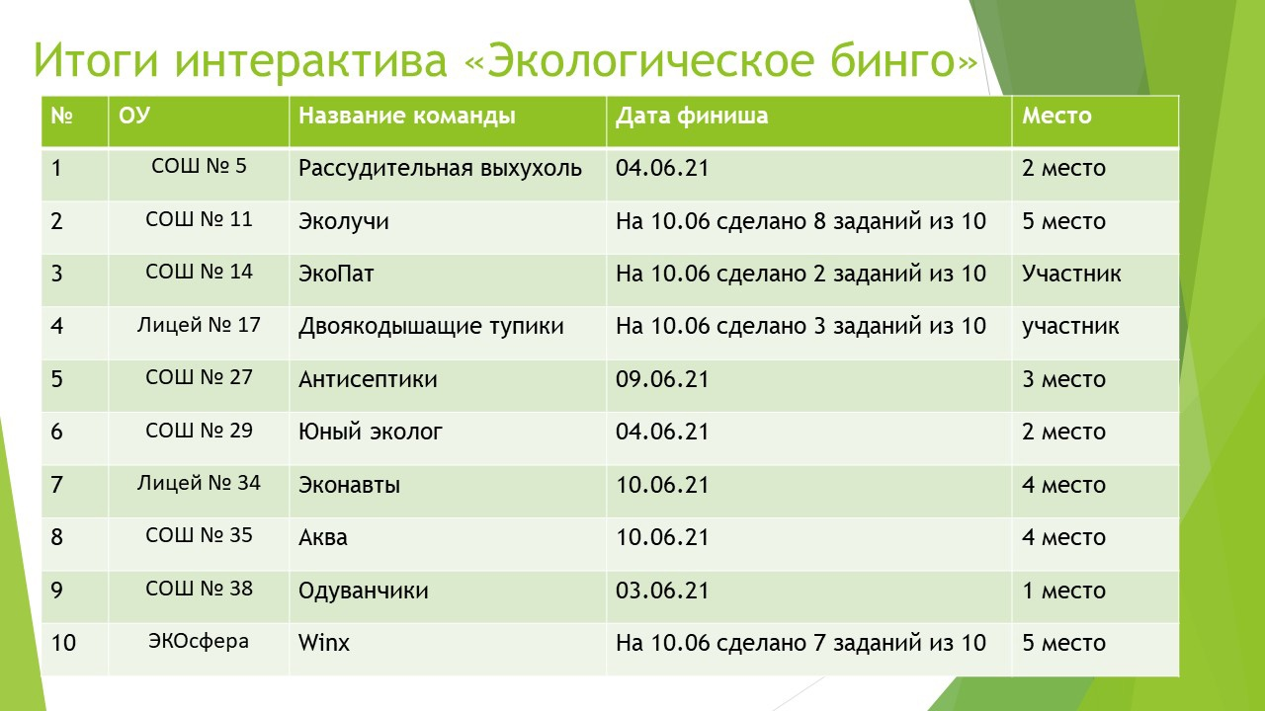

Slide 26
Программы дополнительного образования
Техническое
Социально-педагогическое
«Архимеды»
«Студия детского телевидения»
«ЮИД»

Slide 27
Программы дополнительного образования
Художественно-эстетическое
Физкультурно-спортивное
«Футбол»
«Новаторы»
«Волейбол»
«Школьная газета «Перекресток»
«Фитнес»

Slide 28
Итоги работы
 | Городской фестиваль танцевальных фитнес-программ «Шаг вперед» | Диплом 2 степени | Сафьянова А.А.
 | Городская акция по профилактике правонарушений, табакокурение, алкоголизма и наркомании в детско-подростковой среде «Моя альтернатива «Лучший видеоролик о социально-значимом виде досуга» | Диплом 1 степени | Булатова К.Е. Евстегнеева А.А.

Slide 29
Итоги работы
 | Городской конкурс «Современная образовательная среда учреждения» «Интерактивная музейная среда» | Диплом 1 степени | Смирнов Е.А. Евстегнеева А.А.
 | Команда «Юный эколог» Городской чемпионат экологических интеллектуальных игр «ЭкоРинг» | Диплом 3 степени | Скопцова Е.В.

Slide 30
Итоги работы
 | Городской конкурс видеороликов профориентационной направленности «Я выбираю профессию» | Диплом 1 степени | Булатова К.Е.
 | Областной конкурс по профориентации «В будущее с профессией» | Диплом 2 степени | Булатова К.Е.
 | Региональная заочная Олимпиада видеороликов «Моя компьютерная планета» | Диплом 1 степени | Булатова К.Е.

Slide 31
Итоги работы
 | Театральный фестиваль –конкурс, посвященный 75-летию Победы в Великой Отечественной войне в номинации «Литературная композиция» | Диплом 3 степени | Давыдова О.Ю
 | Муниципальный этап областного конкурса исполнителей художественного слова и театрального творчества среди школьников «Его величество – юмор!» Театральная студия «Новаторы» по сказкам К.И. Чуковского | Диплом 1 степени | Давыдова О.Ю
 | Муниципальный этап областного конкурса исполнителей художественного слова и театрального творчества среди школьников «Его величество – юмор!» Театральная студия «Новаторы» по сказкам А.С. Пушкина | Диплом 1 степени | Давыдова О.Ю

Slide 32
Итоги работы
 | областной конкурс исполнителей художественного слова и театрального творчества среди школьников «Его величество – юмор!» Театральная студия «Новаторы» по сказкам К.И. Чуковского | Диплом 3 степени | Давыдова О.Ю
 | областной конкурс исполнителей художественного слова и театрального творчества среди школьников «Его величество – юмор!» Театральная студия «Новаторы» по сказкам А.С. Пушкина | Диплом 2степени | Давыдова О.Ю
 | областной конкурс исполнителей художественного слова и театрального творчества среди школьников «Его величество – юмор!» Театральная студия «Новаторы» . Театральный монолог | Диплом 1 степени | Давыдова О.Ю

Slide 33
Задачи на 2021-2022 уч.год
1)Обеспечить поддержку реализации программ деятельности отрядов Юный эколог и Юнармия
2) Разработать программу «Агитбригада»

Slide 34
Ключевые мероприятия
Формирование проектной группы по разработке и реализации программы «Агитбригада». Разработка и утверждение направлений работы «Агитбригада»
Работа отрядов «Юный эколог» и Юнармия в соответствии с планом работы
Работа Агитбригады по направлениям в соответствии с календарем знаменательных дат и Программой
Работа отрядов по утвержденным планам воспитательной работы школы и школьного музея, в соответствии с планом работы РХБЗ

